Slide 1

PROYECTO “APT” – PLATAFORMA DE PUBLICACIÓN ASISTIDA POR IA
PRESENTACIÓN FINAL CAPSTONE
Notes:
10 s. Presentar el proyecto APT, cliente: Cámara Chilena de Inteligencia Artificial.

Slide 2
PROYECTO PLATAFORMA DE PUBLICACIÓN ASISTIDA POR IA
M
Maicol Ávila
Cargo: Scrum Master, desarrollador
Funciones: documentación, frontend, base de datos, autenticación y despliegue
INTEGRANTES DEL PROYECTO
C
Carolina Cancino
Cargo: Product Owner, desarrolladora
Funciones: gestión del equipo y del producto, desarrollo
J
Joaquín Torres
Cargo: Desarrollador
Funciones: desarrollo backend, exploración de modelo ML (no integrado)
Notes:
15 s. Una frase por integrante: rol Scrum y aporte técnico.

Slide 3
PROYECTO PLATAFORMA DE PUBLICACIÓN ASISTIDA POR IA
CONTEXTO Y PROBLEMA
Problema o dolor
CCHIA publica artículos y boletines solo de forma interna, restringida a sus socios
La preparación del contenido es manual y no existe un flujo centralizado de revisión y publicación
El público general no tiene acceso abierto a ese contenido
Propuesta de solución
Plataforma web centralizada para publicar los artículos y boletines de CCHIA de forma abierta al público
Redacción asistida por IA proyectada (aún no integrada)
Sitio público con los contenidos publicados y panel interno con roles.
Notes:
40 s. Problema real de CCHIA: proceso manual y sin flujo de revisión. La solución es una plataforma propia con roles y aprobación humana. Aclarar que la IA es siguiente etapa.

Slide 4
PROYECTO PLATAFORMA DE PUBLICACIÓN ASISTIDA POR IA
Objetivo General
Desarrollar una plataforma web de publicación asistida por IA que permita a la empresa CCHIA recopilar, generar, gestionar y publicar contenido para el público general, con revisión y aprobación humana previa.
Objetivos Específicos
Recopilar y organizar información para generar contenido
Usar IA como apoyo a la redacción.
Implementar revisión y aprobación humana antes de publicar
Establecer roles para cada tipo de usuario
Notes:
30 s. Objetivo general y estado de cada objetivo específico. Ser honestos: 1 y 2 pendientes, 3 y 4 parciales, 5 logrado.

Slide 5
PROYECTO “APT”
Metodología de trabajo – Pasos a seguir
1. Requisitos
Levantamiento desde el kickoff y la investigación del cliente; CCHIA nunca se conectó a las reuniones.
2. Planificar
Backlog y sprints de 2 semanas (Scrum) con Scrum Master y Product Owner.
3. Seguimiento
Tablero en Jira (Kanban): por hacer, en curso, en revisión y hecho.
4. Desarrollar
Repositorio en GitHub y despliegue en Railway (entorno QA).
5. Validar
Pruebas del equipo sobre el entorno QA; la revisión con el cliente no se ha podido realizar.
Scrum aporta roles, sprints y revisiones; Kanban (Jira) permite visualizar el flujo de trabajo y el avance de cada tarea.
Notes:
30 s. Enfoque híbrido: Scrum (roles, sprints, revisiones) + Kanban en Jira (tablero cchia-tablero-qa). Mencionar dificultades más adelante.

Slide 6
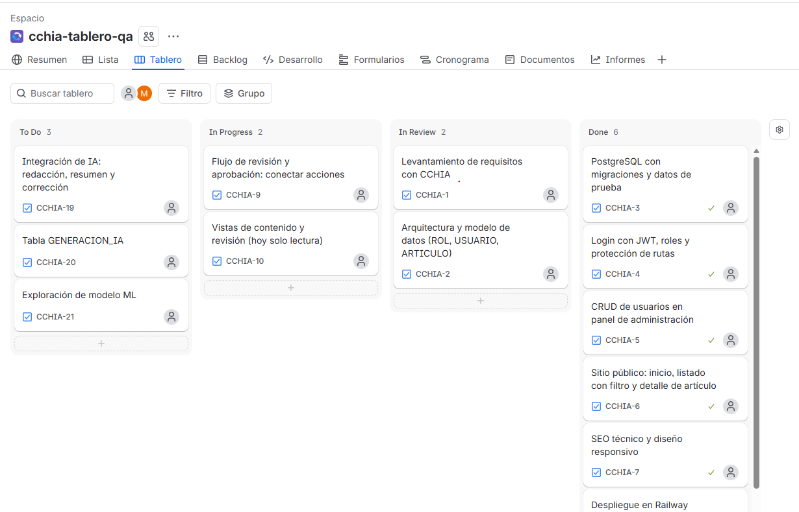
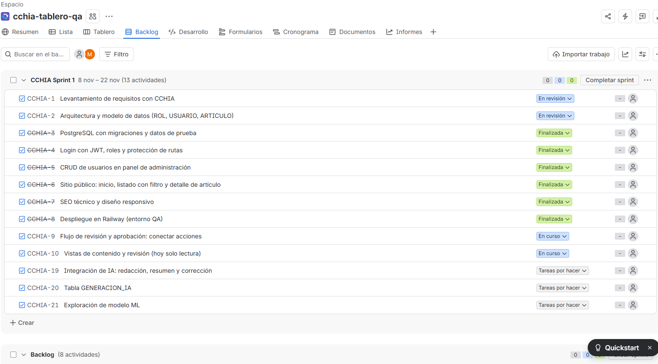
PROYECTO “APT”
Seguimiento del trabajo en Jira
• Tablero cchia-tablero-qa en Jira (Kanban).
• Columnas: To Do, In Progress, In Review y Done.
• 21 tareas del backlog, con sprints de 2 semanas o mas.
• Cada tarea tiene estado visible para el equipo.

Slide 7
PROYECTO “APT”
Cronograma para el desarrollo del proyecto
Planificación de 18 semanas (10 ago – 13 dic 2026) y avance a la semana 10 (12 oct)
Actividad | Fase 1 |  |  |  | Fase 2 |  |  |  |  |  |  |  |  |  |  |  | Fase 3 |  | Estado a hoy (S10)
 | S1 | S2 | S3 | S4 | S5 | S6 | S7 | S8 | S9 | S10 | S11 | S12 | S13 | S14 | S15 | S16 | S17 | S18
Levantamiento de requisitos |  |  |  |  |  |  |  |  |  |  |  |  |  |  |  |  |  |  | Parcial (sin cliente)
Arquitectura y modelo de datos |  |  |  |  |  |  |  |  |  |  |  |  |  |  |  |  |  |  | Completado
Backend y flujo de aprobación |  |  |  |  |  |  |  |  |  |  |  |  |  |  |  |  |  |  | En curso (parcial)
Integración de IA |  |  |  |  |  |  |  |  |  |  |  |  |  |  |  |  |  |  | pendiente
Frontend y publicación |  |  |  |  |  |  |  |  |  |  |  |  |  |  |  |  |  |  | En curso (parcial)
Pruebas |  |  |  |  |  |  |  |  |  |  |  |  |  |  |  |  |  |  | Por iniciar (QA)
Validación y entrega |  |  |  |  |  |  |  |  |  |  |  |  |  |  |  |  |  |  | Por iniciar
■ Planificado · S10 = semana actual (12 oct); estado a hoy en la columna derecha. Integración de IA queda fuera del alcance actual.
Notes:
20 s. Cronograma de 18 semanas (10 ago – 13 dic). Hoy vamos en la S10: requisitos y arquitectura completos, backend y frontend en curso, pruebas y validación por iniciar. La IA se declara fuera del alcance.

Slide 8
PROYECTO “APT”
Arquitectura del software
Usuarios internos
Administrador, Revisor, Autor
Aplicación web APT (Next.js · un solo despliegue)
Base de datos
PostgreSQL (Railway) · Drizzle ORM
Frontend
React · Server Components
Backend
Server Actions · JWT · roles
Público general
Lee lo publicado, sin iniciar sesión
Servicio de IA
Proyectado · no integrado aún
Decisión: monolito modular. El navegador nunca habla con la base de datos
Next.js hace de backend: valida sesión y rol y consulta PostgreSQL. Ventaja: simplicidad y menos superficie de ataque. Límite: si aparecen otros clientes o la IA, se separa una API.
Notes:
45 s. Un solo despliegue Next.js: el servidor es el backend. Navegador -> servidor -> PostgreSQL. Justificar: único cliente, menos superficie de ataque. Mejora: separar API/IA.

Slide 9
PROYECTO “APT”
Modelo de datos
ENUM categoria
Artículo
Boletín
Noticia institucional
1:N
ARTICULO
PK id_articulo
slug (único)
titulo
categoria (enum)
resumen
contenido
estado (enum)
creado_en · actualizado_en
publicado_en
FK id_autor → USUARIO
1:N
USUARIO
PK id_usuario
nombre
correo (único)
password_hash
activo
ultimo_acceso
miembro_desde
FK id_rol → ROL
1:N
ROL
PK id_rol
clave (única)
nombre
descripcion
1:N
N:M
1:N
1:N
ARTICULO_FUENTE (proyectado)
FK id_articulo
FK id_fuente
GENERACION_IA (proyectado)
PK id_generacion
tipo_tarea
prompt
resultado
modelo
fecha
FK id_articulo
FK id_usuario
REVISION (proyectado)
PK id_revision
decision
comentarios
fecha
FK id_articulo
FK id_revisor
FUENTE (proyectado)
PK id_fuente
tipo
url
titulo
contenido
fecha_recopilacion
FK id_usuario
Implementado: ARTICULO, USUARIO y ROL (PostgreSQL + Drizzle, 3 migraciones). En gris: entidades proyectadas para el flujo de revisión y la IA, aún no creadas.
Notes:
40 s. Tres entidades implementadas (ROL 1:N USUARIO 1:N ARTICULO). Enums validados por la BD, claves únicas, FK. En gris lo proyectado.

Slide 10
PROYECTO “APT”
Tecnologías utilizadas
Componente | Para qué | Estado
Frontend web | Next.js 16, React 19, TypeScript y Tailwind: sitio público y panel | Operativo
Backend / lógica | Server Actions y Route Handlers de Next.js: roles, usuarios y reglas | Operativo
Base de datos | PostgreSQL en Railway con Drizzle ORM y migraciones versionadas | Operativo
Autenticación | JWT (jose) en cookie HttpOnly; contraseñas con scrypt; control por roles | Operativo
Despliegue | Railway, entorno QA: nodoia-cchia.up.railway.app (sin producción aún) | QA
Gestión y código | GitHub (repositorio) y Jira (tablero Kanban) | En uso
Servicio de IA | Redacción, resumen y corrección asistida por IA | Proyectado
Backend y frontend comparten una sola aplicación: no hay API REST separada porque existe un único cliente.
Notes:
25 s. Tecnologías por capa y su función. No leer la tabla completa.

Slide 11
PROYECTO “APT”
Seguridad: medidas y límites declarados
Medidas implementadas
Contraseñas con Hash Script y SAL por usuario.
Sesión con JWT en cookie HttpOnly, Secure y SameSite.
Control por roles en 4 capas: proxy, layout, página y acción.
El usuario se revalida en BD en cada petición.
Consultas parametrizadas (ORM), sin SQL concatenado.
Error genérico en el login y bloqueo tras 5 intentos.
Cabeceras de seguridad y panel excluido de buscadores.
Oportunidades de mejora
El token vale hasta 8 h; no hay revocación inmediata.
El límite de intentos vive en memoria y se reinicia al desplegar.
Sin doble factor ni recuperación de contraseña.
QA y desarrollo comparten la misma base de datos.
Sin pruebas de seguridad automatizadas.
Notes:
40 s. Medidas reales y, sobre todo, limitaciones declaradas: token 8 h, límite en memoria, sin 2FA, BD compartida.

Slide 12
PROYECTO “APT”
Valor, usuarios y sostenibilidad
Valor y usuarios
Centraliza el ciclo editorial de CCHIA en una sola plataforma.
Reduce la preparación manual y deja trazabilidad de quién crea, revisa y publica.
Administrador (gestión), revisor (autor y editor), lector y desarrollador**
Implementación y sostenibilidad
Uso institucional: sin comercialización directa.
Costo operativo: hosting y base de datos en la nube.
Mantención por la cámara o un proveedor; código en GitHub.
Escalable por capas: BD gestionada y la IA como servicio aparte.
Medir el tiempo de preparación antes y después para validar el beneficio.
Notes:
25 s. Valor institucional, sostenibilidad (hosting + mantención), escalabilidad por capas. No inventar cifras.

Slide 13
Nivel de madurez del proyecto
Operativo
Sitio público: inicio, listado con filtro y detalle de artículos.
Login con JWT, roles y protección de rutas.
CRUD de usuarios en el panel de administración.
PostgreSQL con migraciones y datos de prueba.
SEO técnico y diseño responsivo.
Despliegue en Railway (entorno QA).
Parcial y pendiente
Parcial: vistas de contenido y revisión (solo lectura).
Parcial: flujo de aprobación definido, sin acciones conectadas.
Pendiente: crear y editar artículos desde el panel.
Pendiente: integración de modelo de ML (fuera del alcance actual).
Pendiente: entorno de producción y dominio propio.
Pendiente: pruebas automatizadas y recuperación de contraseña.
Pendiente: integración del rol de desarrollador.
Notes:
30 s. Operativo vs parcial vs pendiente, sin atribuir funciones que no existen.

Slide 14
Dificultades y aprendizajes
1. Autenticación
Se reemplazó el proveedor externo por un login propio con JWT y roles.
Se verificó el flujo completo: login, rutas protegidas y CRUD.
2. Despliegue y datos
Variables de entorno y red de Railway distintas entre build y ejecución.
Migración de datos existentes a la tabla de roles sin perder usuarios.
3. Alcance y aprendizajes
La IA no se integró: se priorizó plataforma, seguridad y datos.
Aprendimos a fijar arquitectura y seguridad antes de sumar funciones.
Notes:
20 s. Tres dificultades reales y el aprendizaje principal.

Slide 15
DEMOSTRACIÓN DEL RESULTADO DEL PROYECTO
Entorno QA: nodoia-cchia.up.railway.app
Notes:
2 min de demo: 1) sitio público y artículo; 2) login; 3) panel de administración; 4) crear usuario; 5) cerrar sesión. Tener video de respaldo.

Slide 16
PREGUNTAS DE LA COMISIÓN
Notes:
Preguntas. Preparar: arquitectura, modelo de datos, seguridad, por qué sin backend separado, por qué se descartó la IA.

